Slide 1
學生會普通器材租借流程
線上填器材租借單
將PDF傳給財務部長
器材點交
器材點收
租借項目、數量、租借日期(X月X日~X月X日)須跟財務部部長說清楚(最晚活於活動3日前)
會產生器材租借單之PDF檔
附器材租借單紙本及一張證件找財務部長部長約時間進行
找財務部長秘書約時間進行

Slide 2
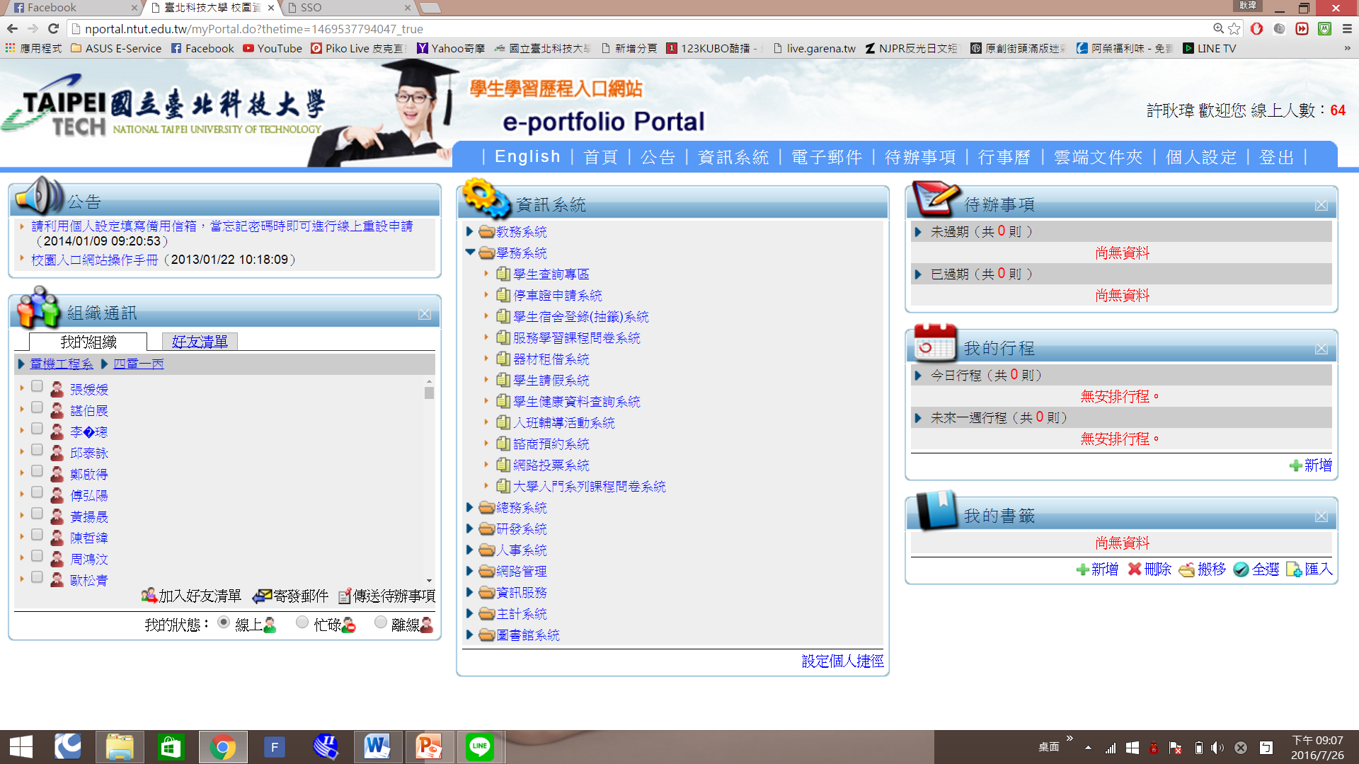
租借手續
登入校園入口網站 學務系統 點選器材租借系統

Slide 3
1.點選器材租借系統後進入以下畫面
2.詳細閱讀之後，請勾選框框
3.勾選框框後點選我以了解相關規定進入租借頁面
3

Slide 4
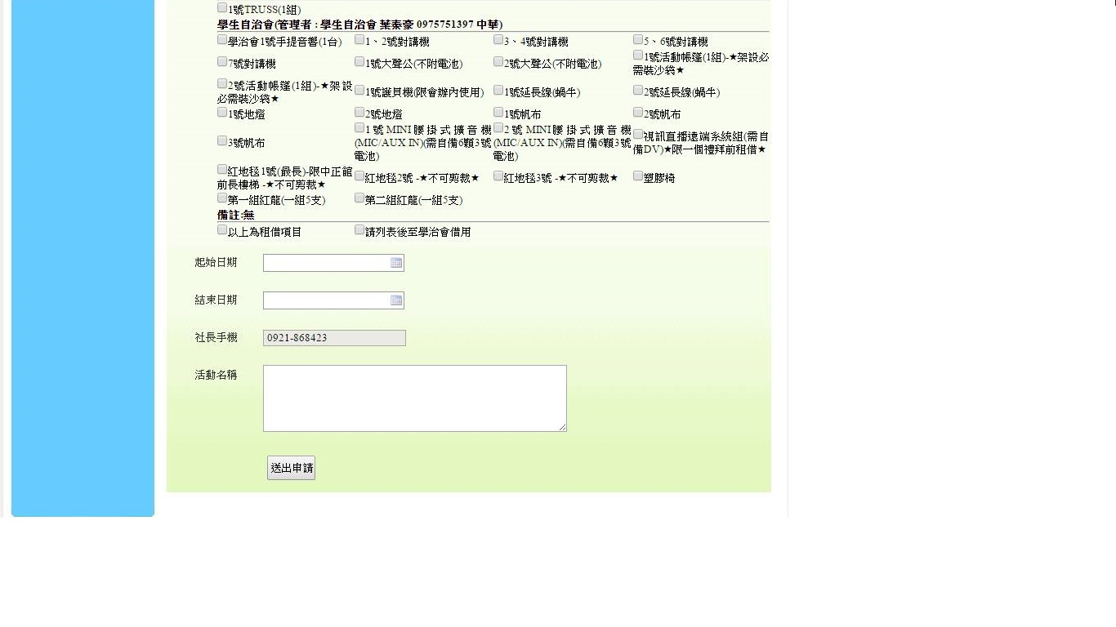
進入租借頁面後，勾選需要的器材，確實填寫下列資料後送出

Slide 5
確定送出後會產生以下PDF，再請活動負責人傳給財務部部長 並且約定確切的時間進行點交與點收。

Slide 6
學生會器材租借管理辦法
填寫此申請表單須先確認借器材之數量與項目，最晚於活動前10日前將PDF檔傳給財務部部長。
借用護貝機、裁紙機，僅限於學生自治會區域(會辦予會辦外面)使用，假日不予借用(特殊情況除外)。
器材借用人(限社團社長、系學會會長或活動負責人)需於簽單時抵押證件，器材歸還後則予以退還，除畢聯會會長外該年度畢業班學生不得為申請借用人。
借用器材之單位需負保管責任，如有損壞或遺失需與原物相等或原物以上之價值賠償。
器材借用人需當面領取點交及歸還器材，不得假借他人任意歸還。
如其中(末)考週、重大節日、重大活動或寒暑假則需另案借用。
器材點交時、借用人需確定欲借之器材數量無誤且無損害，並同意遵守器材使用規範。
需配合學生自治會財務部規定之時間點交與點收。
表單傳給財務部部長後，將會指定時間與地點與點收人員，請務必配合財務部之時間進行點交與點收。
點交或點收嚴重遲到者，將警告1次，累計三次者，該學期不得再向學生會借用器材。
如果器材在借用期間有所損毀，在點收確認後，需於一個禮拜內進行賠償或維修，否則該學期該系或該社團將無法繼續租借。
每項活動器材借用時間不得超過一週，且器材不可帶出校外使用。違反者，將警告兩次。
借用活動帳篷等器材，需附學務處以核章之活動申請表影本。
若有突發狀況造成借用單位無法按規定執行，由學生自治會視情況做變通。

Slide 7
視訊器材租借流程
線上填器材租借單
簽單並且確認需求
器材點交
器材點收
會產生器材租借單之PDF檔
並將PDF列印前往簽單
最晚活動7日前與負責組員完成簽單
(前往簽單需附活動場地配置圖於活動前向負責的視訊組員確認)

Slide 8
課指組器材租借流程
線上填器材租借單
社團指導老師核章
器材點交
器材點收
課指組組長核章
課指組器材負責老師核章
租借項目、數量、租借日期(X月X日~X月X日)須跟財務部部長說清楚(最晚活於活動3日前)
會產生器材租借單之PDF檔
活動前一天帶著證件找負責老師
找負責老師進行

Slide 9
燈光音響器材租借流程
找負責的燈音組員(最晚活動兩周前
燈音組員簽單
燈音行政組長簽單
器材點交
器材點收
若燈光和音響都需要，則找燈光及音響各一名組員
附損壞賠償保證書紙本(FB社團有電子檔)及活動場地配置圖找負責的組員時間確認需求及簽核
附損壞賠償保證書紙本最晚於活動3日前與行政組長完成簽單
附損壞賠償保證書紙本找負責的燈音組員出器材(由活動方出人力搬運)
附損壞賠償保證書紙本達同器材繳回燈音組

